Slide 1
KẾT QUẢ PHẪU THUẬT STARR KẾT HỢP KHÂU BẢN NÂNG NGẢ SAU CÓ ĐẶT MẢNH GHÉP ĐIỀU TRỊ TÁO BÓN Ở NỮ

Slide 2
MỤC TIÊU
Biết được nguyên lý phẫu thuật STARR trong điều trị táo bón do bế tắc đường ra (ODS)
Hiểu được chỉ định phẫu thuật
Thực hành được kỹ thuật phẫu thuật
Biết được các biến chứng sau phẫu thuật STARR

Slide 3
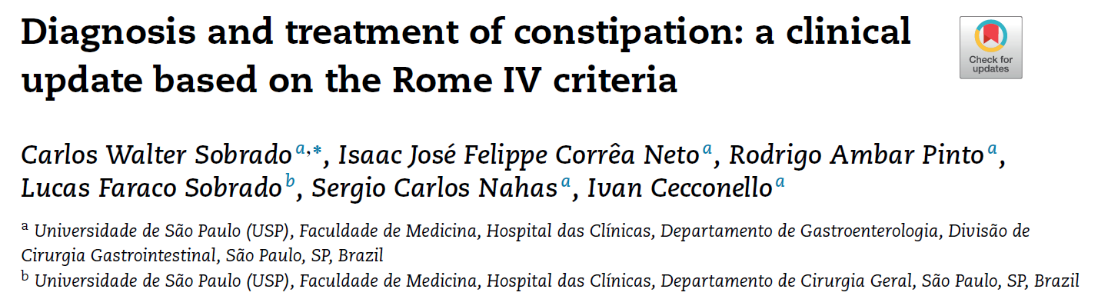
ĐẶT VẤN ĐỀ
Táo bón được phân chia thành:
Táo bón nguyên phát (primary or functional)
Táo bón thứ phát (secondary or organic)
Trong táo bón nguyên phát, tùy theo thời gian vận động đại tràng được chia thành:
Thời gian vận động đại tràng bình thường 59%- 68%
Táo bón do bế tắc đường ra 25%- 27%
Thời gian vận động đại tràng chậm (đờ đại tràng) 5%- 13%
Kết hợp chậm vận động đại tràng và bế tắc đường ra 3%
https://doi.org/10.1016/j.jcol.2018.02.003 2237-9363/© 2018 Sociedade Brasileira de Coloproctologia. Published by Elsevier Editora Ltda. This is an open access article under the CC BY-NC-ND license (http://creativecommons.org/licenses/by-nc-nd/4.0/).

Slide 4
ĐẶT VẤN ĐỀ
Táo bón do bế tắc đường ra là thuật ngữ rộng dùng để chỉ cho cả tình trạng rối loạn chức năng khi đại tiện lẫn táo bón.
Nguyên nhân của táo bón do bế tắc đường ra bao gồm:
Rối loạn hiệp đồng vận động các cơ sàn chậu (Anismus, Dyssynergic defecation)
Sa trực tràng kiểu túi (rectocele)
Lồng trực tràng – hậu môn (Internal Intussuception)
Sa ruột non (Enterocele)
Sa tạng chậu (Pelvic organ prolapse)
Sa trực tràng toàn thành (overt rectal prolapse)
Ellis, C. N. and R. Essani (2012) "Treatment of obstructed defecation." Clin Colon Rectal Surg 25(1): 24-33.

Slide 5
ĐẶT VẤN ĐỀ
Táo bón do bế tắc đường ra có đặc điểm bao gồm: phân đứt đoạn, cảm giác đi tiêu không hết phân, phải rặn kéo dài khi đi tiêu, cảm giác nặng vùng chậu hoặc hậu môn, dùng tay để trợ giúp khi đại tiện như đè ép phía âm đạo, đè vùng bản nâng phía sau hậu môn hoặc dùng tay móc phân.
Nguyên nhân của táo bón do bế tắc đường ra:
Sa trực tràng kiểu túi và lồng trực tràng – hậu môn chiếm đến 90% các trường hợp ODS
Ripamonti L, Guttadauro A, Lo Bianco G, Rennis M, Maternini M, Cioffi G, Chiarelli M, De Simone M, Cioffi U, Gabrielli F. Stapled Transanal Rectal Resection (Starr) in the Treatment of Obstructed Defecation: A Systematic Review. Front Surg2022;9:790287.

Slide 6

NGUYÊN LÝ PHẪU THUẬT

Slide 7
Tiếp cận bệnh nhân
Bệnh nhân khai bệnh táo bón
Chẩn đoán bệnh theo ROME IV
Táo bón do ODS khi điểm >15
Các cận lâm sàng:
áp lực hậu môn, trực tràng
Nghiệm pháp tống bóng
Đo phản xạ đại tiện
MRI defecography
Chỉ định mổ khi rectocele ≥ 3 cm, lồng trực tràng-hậu môn ≥ 2cm

Slide 8
Cộng hưởng từ động học sàn chậu (MRI defecography)
Chẩn đoán và phân loại túi sa trực tràng theo Marti (hình thái)
Phân độ theo Yang
Phân độ sa sàn chậu và tạng chậu
Mức độ | Độ lớn của túi
I (nhẹ) | < 2cm
II (trung bình) | 2 - 4cm
III (nặng) | > 4cm

Slide 9
CHỈ ĐỊNH PHẪU THUẬT
Chỉ định “chặt chẽ” đối với STTKT, trên CHT động học sàn chậu cho thấy có
Kích thước túi sa > 2cm
Còn ứ đọng gel trong túi sa sau khi rặn tối đa trong 30 giây
Không có sa sàn chậu đi kèm
Chỉ định lâm sàng
Kích thước túi sa ≥ 3cm
Lồng trực tràng-hậu môn ≥ 2cm
Có táo bón trên lâm sàng theo tiêu chuẩn ROME IV
Kích thước túi sa trực tràng được khắc phục với các loại dụng cụ mới: Contour Transtar , CHV 36 …
Hall GM, Shanmugan S, Nobel T, Paspulati R, Delaney CP, Reynolds HL, Stein SL, Champagne BJ. Symptomatic rectocele: what are the indications for repair? Am J Surg2014 Mar;207(3):375-9; discussion 8-9.

Slide 10
BẢNG ĐIỂM ĐÁNH GIÁ TRIỆU CHỨNG
Tiêu chuẩn ROME IV có thể giúp đánh giá một cách khách quan về tình trạng táo bón nhưng lại hạn chế ở chỗ không phân biệt được các thể loại táo bón cũng như không đánh giá được mức độ trầm trọng của các thể táo bón
Thang điểm KESS quá phức tạp nên hạn chế việc sử dụng trên lâm sàng
Thang điểm Wexner /Agachan và thang điểm Longo cải biên là tốt nhất để đánh giá táo bón do hội chứng đại tiện tắc nghẽn đường ra
ODS-S do Altomare đề xuất phần nào giải quyết được các hạn chế này, nhưng lại có một nhược điểm đó là đánh giá độ đặc của phân. Độ đặc của phân sẽ thay đổi giá trị rất nhiều trên cùng một bệnh nhân khi đánh giá ở các thời điểm khác nhau và cũng không đặc hiệu cho táo bón do đại tiện tắc nghẽn đường ra
Thang điểm 5 tiêu chí của Renzi là một thang điểm tốt để phân định giữa bệnh nhân táo bón do đại tiện tắc nghẽn đường ra và người tham gia nghiên cứu trong nhóm chứng, với điểm giới hạn là 9 điểm. Thang điểm này cũng thể hiện sự đơn giản và trong sáng trong cho điểm. Hơn nữa thang điểm 5 tiêu chí cũng giúp phân độ cho bệnh nhân bị táo bón với đại tiện tắc nghẽn đường ra.
Renzi A., et al (2012), “Five-Item Score for Obstructed Defecation Syndrome: Study of Validation”, SURG INNOV published online 17 May 2012, DOI: 10.1177/1553350612446354
Notes:
Cơ sàn chậu theo quan điểm hiện nay được chia thành 3 lớp: nông, giữa và sâu. Về chức năng, lớp cơ nông là các cơ chi phối chức năng ống hậu môn bao gồm các cơ thắt hậu môn, thể đáy chậu, màng đáy chậu và có thể kể thêm hai cơ ngang đáy chậu nông, sâu. Các cơ sàn chậu sâu bao gồm cơ mu cụt, cơ chậu hông cụt và cơ cụt (tạo ra hoành chậu). Cơ mu trực tràng nằm giữa hai lớp nông và sâu, tốt hơn nên xem cơ này thuộc lớp giữa của sàn chậu và nên được xếp vào nhóm cơ mu tạng (nhóm cơ dạng đai quàng chữ U có chức năng chính là cơ thắt sàn chậu

Slide 11
PHƯƠNG PHÁP NGHIÊN CỨU
Tiêu chuẩn ROME III cho táo bón chức năng
Triệu chứng > 3 tháng; khởi phát > 6 tháng trước khi chẩn đoán
Phải có > 2 triệu chứng sau đây
Rặn*
Phân cứng hoặc phân cục*
Cảm giác đại tiện không hết phân*
Cảm giác tắc nghẽn/bị ngăn cản ở hậu môn trực tràng*
Phải dùng tay trợ giúp để giúp đại tiện (Td: dùng tay móc phân, nâng sàn chậu)*
Số lần đi cầu < 3 lần/ tuần
Phân mềm hiếm khi xuất hiện nếu không dùng thuốc nhuận trường
Không đủ tiêu chuẩn để chẩn đoán IBS-C
* > 25% số lần đại tiện

Slide 12
Bảng điểm táo bón do bế tắc đường ra của Wexner
Triệu chứng | Điểm
Tần số đại tiện
1 – 2 lần mỗi 1 – 2 ngày | 0
2 lần mỗi tuần | 1
1 lần mỗi tuần | 2
Dưới 1 lần mỗi tuần | 3
Dưới 1 lần mỗi tháng | 4
Khó khăn: ráng sức rặn và đau
Không | 0
Hiếm | 1
Thỉnh thoảng | 2
Thường xuyên | 3
Luôn luôn có | 4

Slide 13
Tống phân hoàn toàn: Cảm giác không hết phân
Không | 0
Hiếm | 1
Thỉnh thoảng | 2
Thường xuyên | 3
Luôn luôn có | 4
Đau: đau bụng
Không | 0
Hiếm | 1
Thỉnh thoảng | 2
Thường xuyên | 3
Luôn luôn có | 4

Slide 14
Thời gian: số phút mỗi lần cố gắng đại tiện trong nhà vệ sinh
Dưới 5 | 0
5 – 10 | 1
>10 – 20 | 2
>20 – 30 | 3
> 30 | 4
Trợ giúp: loại trợ giúp
Không cần trợ giúp | 0
Thuốc nhuận trường kích thích | 1
Dùng tay hay thụt tháo | 2

Slide 15
Thất bại: những lần thất bại khi cố gắng đại tiện trong 24 giờ
Không | 0
1 – 3 | 1
>3 – 6 | 2
>6 – 9 | 3
>9 | 4
Bệnh sử: thời gian bị táo bón (năm)
0 | 0
1 – 5 | 1
>5 – 10 | 2
>10 – 20 | 3
>20 | 4

Slide 16
Bảng điểm táo bón 5 tiêu chí của Renzi
Triệu chứng | Không | Hiếm | Thỉnh thoảng | Thường xuyên | Luôn luôn
Rặn nhiều | 0 | 1 | 2 | 3 | 4
Trực tràng tống xuất không hoàn toàn | 0 | 1 | 2 | 3 | 4
Dùng thuốc nhuận trường / thụt tháo | 0 | 1 | 2 | 3 | 4
Dùng tay ấn âm đạo / tầng sinh môn | 0 | 1 | 2 | 3 | 4
Khó chịu / đau bụng | 0 | 1 | 2 | 3 | 4

Slide 17
PHƯƠNG PHÁP NGHIÊN CỨU
Phân độ sa sàn chậu (theo Comiter C.V)
Phân độ | Đường M | Đường H
Độ I | M > 2 – 4 cm | H > 6 – 8 cm
Độ II | M ≥ 4 – 6 cm | H ≥ 8 – 10 cm
Độ III | M > 6 | H > 10

Slide 18
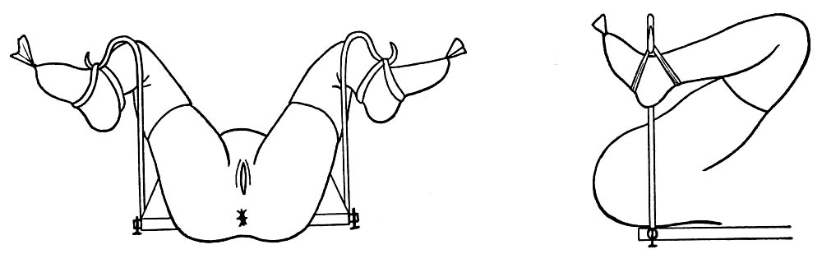
Kỹ thuật phẫu thuật : Phẫu thuật STARR
Tư thế người bệnh:

Slide 19
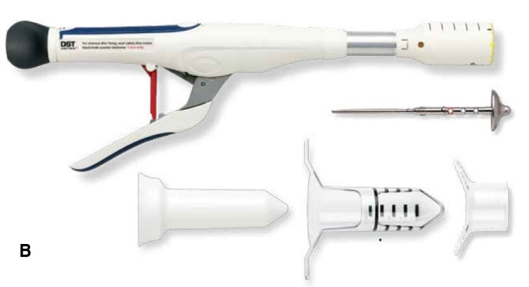
Kỹ thuật phẫu thuật : Phẫu thuật STARR
Dụng cụ:
Chỉ Prolene 00 hay Vicryl 0 để khâu túi sa trực tràng,

Slide 20
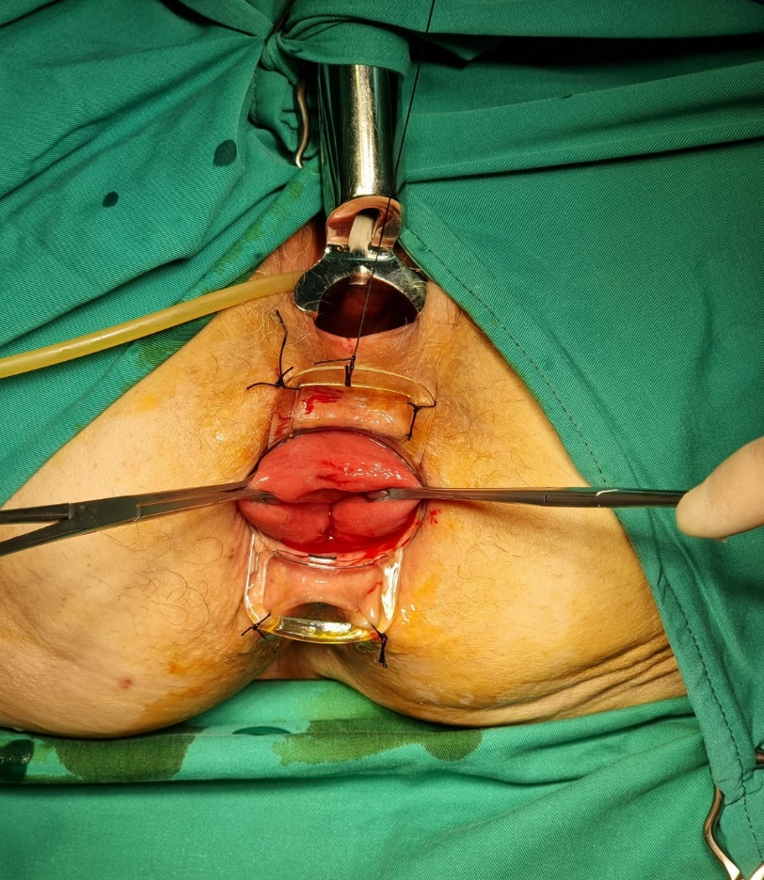
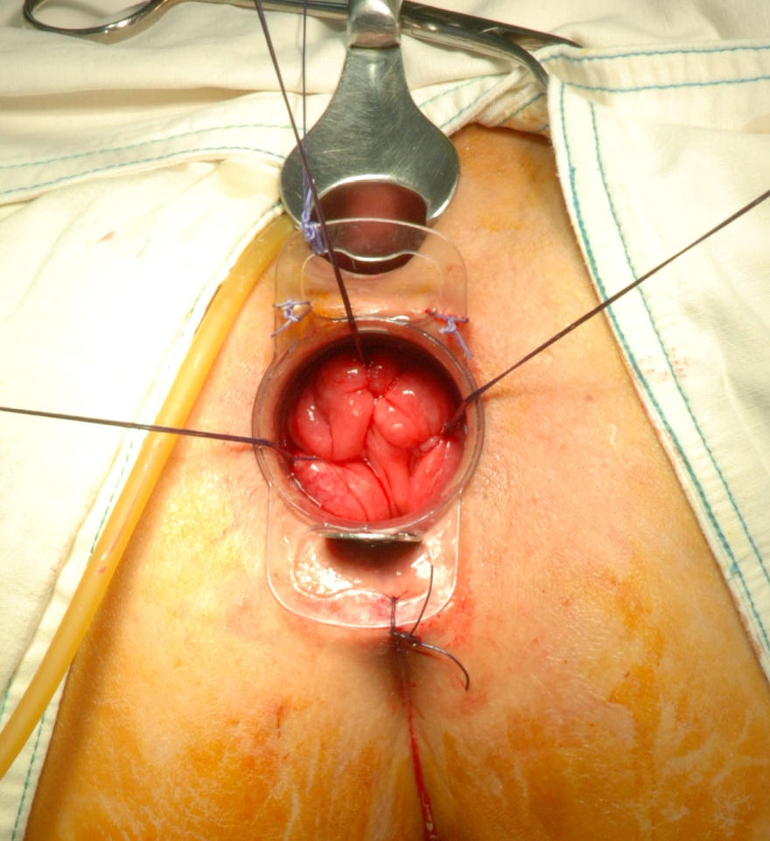
Kỹ thuật phẫu thuật : Phẫu thuật STARR

Slide 21
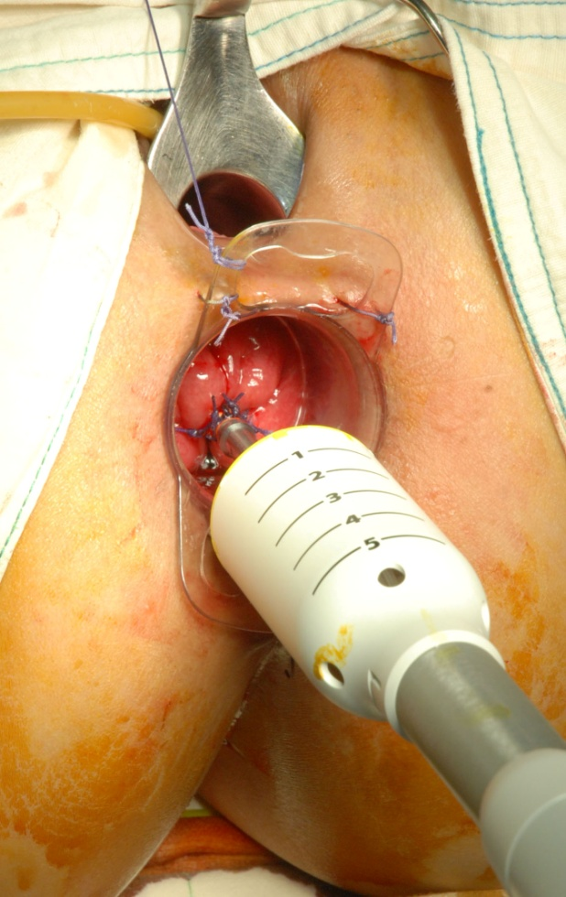
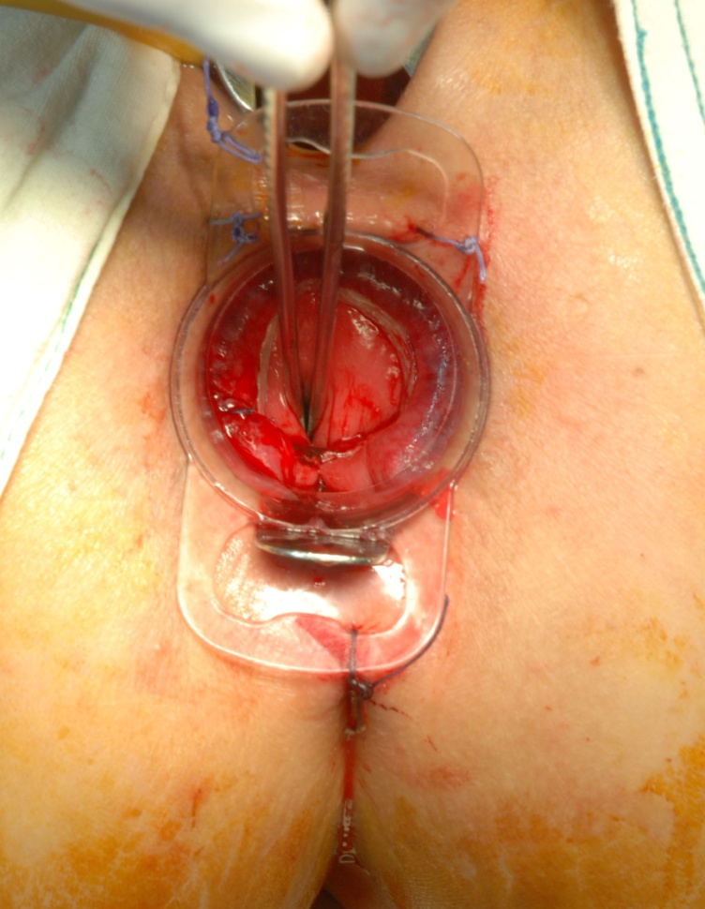
Kỹ thuật phẫu thuật : Phẫu thuật STARR

Slide 22
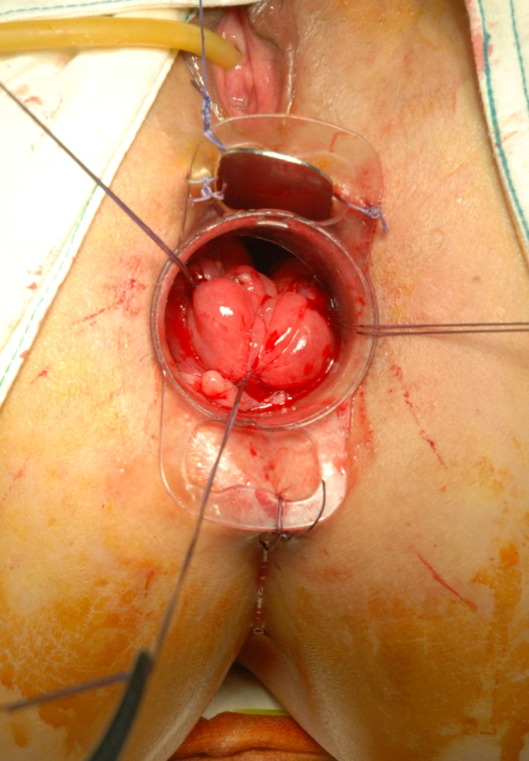
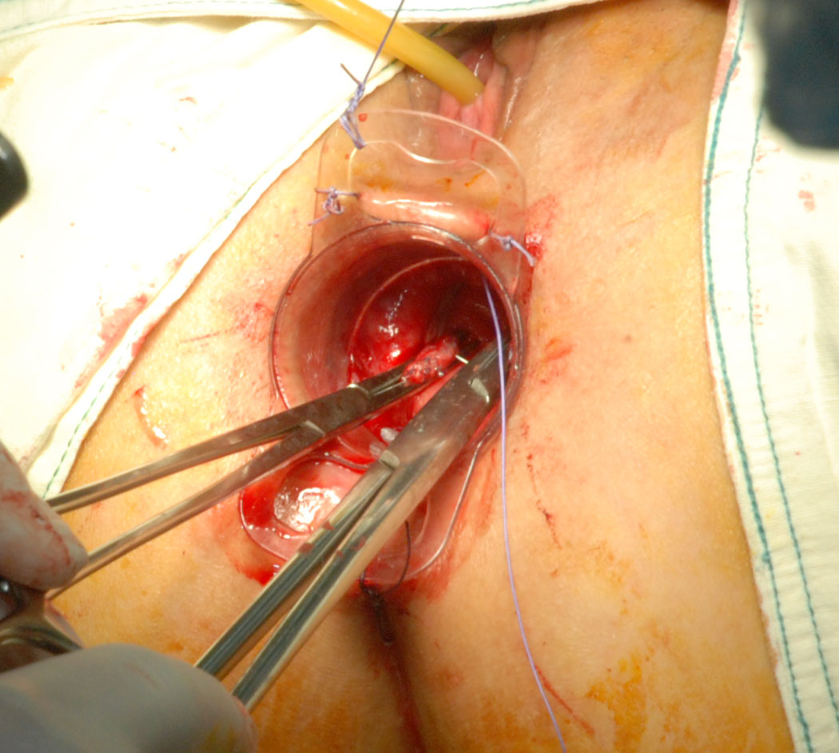
Kỹ thuật phẫu thuật : Phẫu thuật STARR

Slide 23

Kỹ thuật (video)

Slide 24
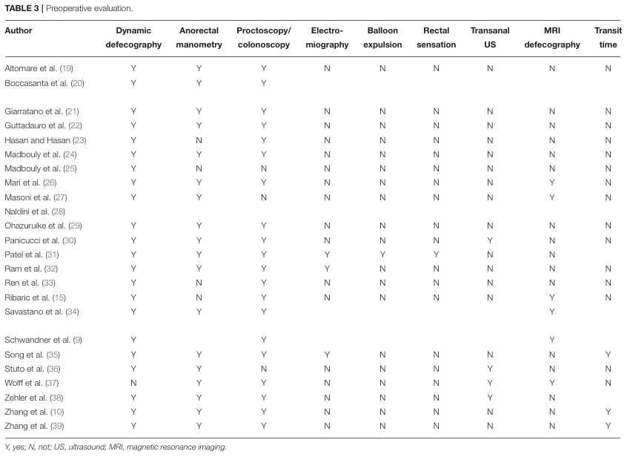
KẾT QUẢ THEO Y VĂN
Ripamonti L, Guttadauro A, Lo Bianco G, Rennis M, Maternini M, Cioffi G, Chiarelli M, De Simone M, Cioffi U, Gabrielli F. Stapled Transanal Rectal Resection (Starr) in the Treatment of Obstructed Defecation: A Systematic Review. Front Surg2022;9:790287

Slide 25
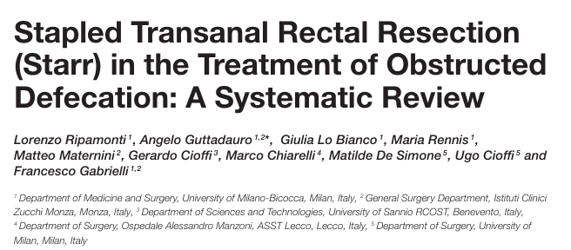
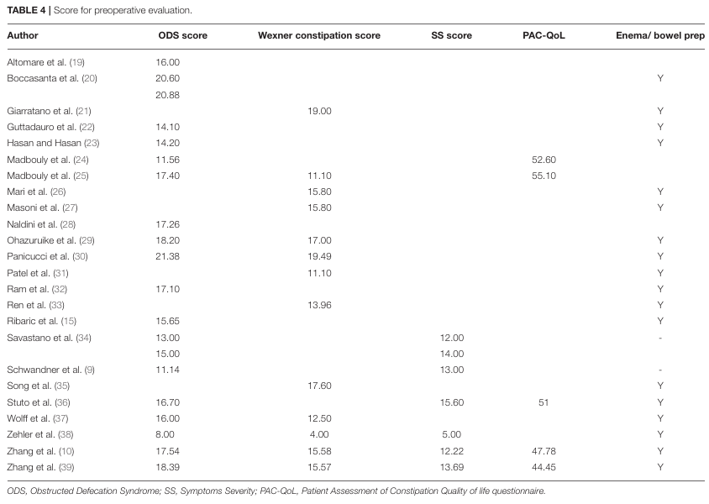

Slide 26
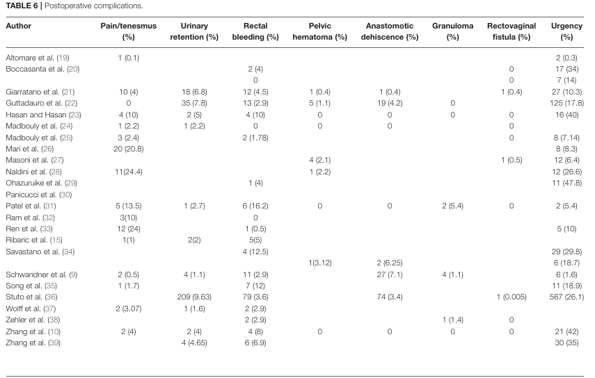
KẾT QUẢ

Slide 27
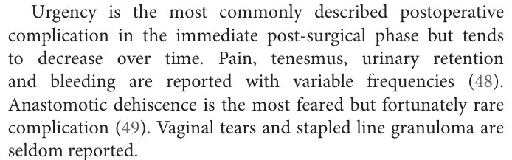
BIẾN CHỨNG SAU MỔ
Ripamonti L, Guttadauro A, Lo Bianco G, Rennis M, Maternini M, Cioffi G, Chiarelli M, De Simone M, Cioffi U, Gabrielli F. Stapled Transanal Rectal Resection (Starr) in the Treatment of Obstructed Defecation: A Systematic Review. Front Surg2022;9:790287
Biến chứng thường gặp nhất là đi cầu gấp
Các biến chứng khác bao gồm: đau, chảy máu, mót rặn, bí tiểu
Các biến chứng nguy hiểm: bục đường khâu bấm, thủng âm đạo và u hạt đường khâu bấm hiếm gặp

Slide 28
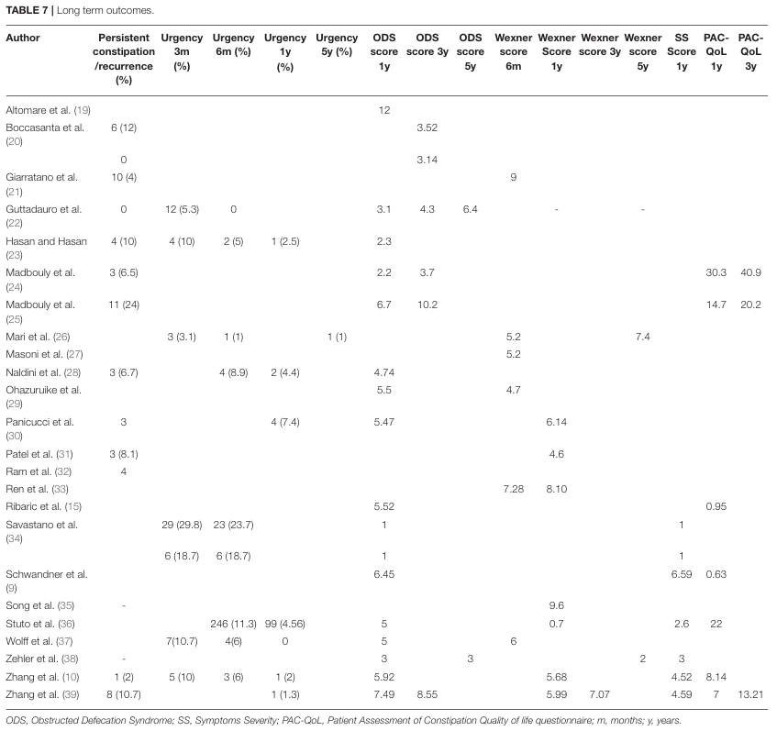
KẾT QUẢ

Slide 29
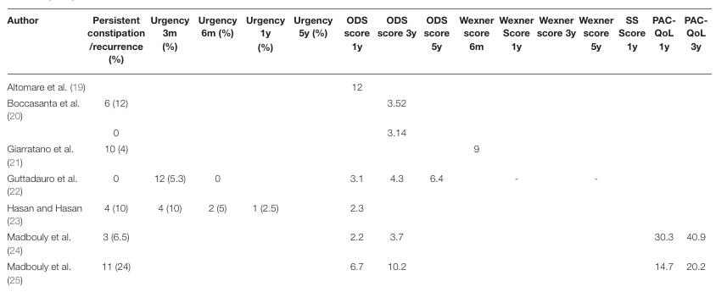
KẾT QUẢ

Slide 30
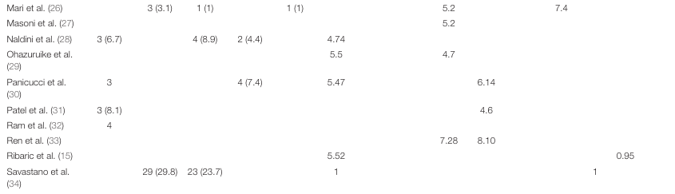
KẾT QUẢ

Slide 31
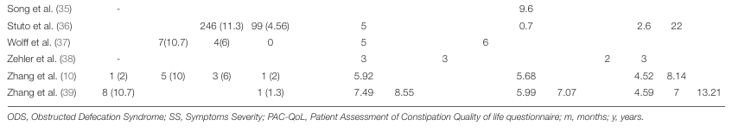
KẾT QUẢ

Slide 32
XIN CÁM ƠN QUÝ THẦY

Slide 33
Câu hỏi lượng giá
Đặc điểm của táo bón do tắc nghẽn đường ra
Thường gặp ở phụ nữ độ tuổi sinh đẻ
Triệu chứng thường gặp nhất là đi tiêu < 3 lần / tuần
Điều trị ngoại khoa là bắt buộc
Nguyên nhân do sa trực tràng kiểu túi và lồng trực tràng- ống hậu môn chiếm đến 90% các trường hợp

Slide 34
Câu hỏi lượng giá
Biến chứng sau mổ phẫu thuật STARR
Thường gặp nhất là đi cầu gấp
Chảy máu sau mổ thường xuất hiện sớm
Hẹp trực tràng sau mổ STARR thì bắt buộc phải điều trị bằng phẫu thuật lại
Táo bón tái phát thường xảy ra sau phẫu thuật STARR

Slide 35
Đáp án
Câu 1: D
Câu 2: A

